Slide 1





Chào mừng các con
đến với tiết học

Slide 2



Khởi động

Slide 3

Khởi động
Đọc 1 đoạn yêu thích trong bài Vua tàu thủy Bạch Thái Bưởi

Slide 4

Theo em, nhờ đâu Bạch Thái Bưởi thành công ?

Slide 5
Khám phá

Slide 6











Tập đọc
VẼ TRỨNG

Slide 7
Yêu cầu cần đạt
- Hiểu từ khó trong bài: khổ luyện, kiệt xuất, thời đại phục hưng
- Hiểu ý nghĩa bài: Nhờ khổ công rèn luyện, Lê-ô-nác-đô-đa-vin-ci đã trở thành một họa sĩ thiên tài.
- Đọc lưu loát toàn bài, phát âm đúng từ khó, ngắt nghỉ hơi hợp lý, chậm rãi, nhẹ nhàng, đọc đúng giọng nhân vật.

Slide 8
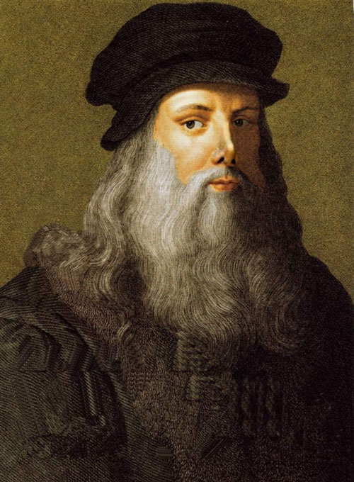
Lê-ô-nác-đô đa Vin-xi
(1452 - 1519)
Họa sĩ Lê-ô-nác-đô đa Vin-xi (sinh ngày 15 tháng 4 năm 1452 tại An-chi-a-no, Ý. Mất ngày 2 tháng 5 năm 1519 tại Am-boi-se, Pháp.) Là một họa sĩ, nhà điêu khắc, kiến trúc sư, nhạc sĩ, bác sĩ, kỹ sư, nhà giải phẫu, nhà sáng tạo và là một nhà triết học tự nhiên. Ông được coi là một thiên tài toàn năng người Ý.
Ông nổi tiếng với những bức họa cổ điển của mình như bức họa “Mona Lisa”, bức họa “Bữa ăn tối cuối cùng”,….

Slide 9

Vẽ trứng
Ngay từ nhỏ, cậu bé Lê-ô-nác-đô đa Vin-xi đã rất thích vẽ. Cha cậu đưa cậu đến nhờ nhà danh họa Vê-rô-ki-ô dạy dỗ.
Suốt mười mấy ngày đầu, thầy Vê-rô-ki-ô chỉ cho Lê-ô-nác-đô vẽ trứng. Cậu bé vẽ hết quả này đến quả khác và đã bắt đầu tỏ vẻ chán ngán. Thầy Vê-rô-ki-ô bèn bảo:
- Con đừng tưởng vẽ trứng là dễ! Trong một nghìn quả trứng xưa nay không có lấy hai quả hoàn toàn giống nhau đâu. Muốn thể hiện thật đúng hình dáng của từng quả trứng, người họa sĩ phải rất khổ công mới được.
Thầy lại nói:
- Tập vẽ đi vẽ lại quả trứng thật nhiều lần, con sẽ biết quan sát sự vật một cách tỉ mỉ và miêu tả nó trên giấy vẽ một cách chính xác. Đến lúc ấy, con muốn vẽ bất cứ cái gì cũng đều có thể vẽ được như ý.
Lê-ô-nác-đô hiểu ra và miệt mài tập vẽ.
Sau nhiều năm khổ luyện, Lê-ô-nác-đô đa Vin-xi đã trở thành nhà danh họa kiệt xuất. Các tác phẩm của ông được trân trọng trưng bày ở nhiều bảo tàng lớn trên thế giới, là niềm tự hào của toàn nhân loại. Không những thế, Lê-ô-nác-đô đa Vin-xi còn là nhà điêu khắc, kiến trúc sư, kĩ sư và là nhà bác học lớn của thời đại Phục hưng.
(theo XUÂN YẾN)

Slide 10



Bài văn được chia làm mấy đoạn?

Slide 11
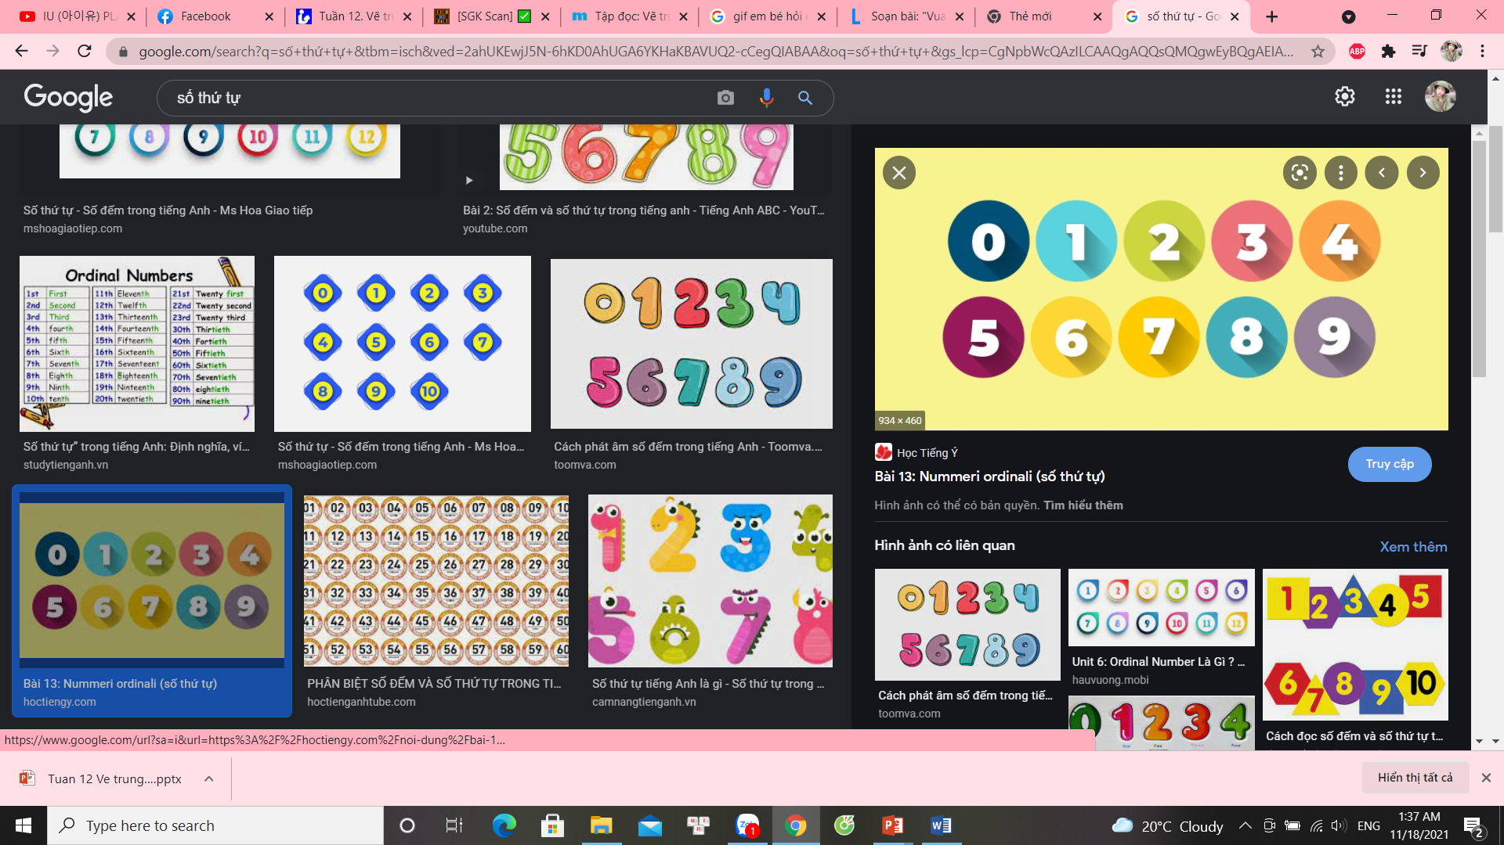
Vẽ trứng
Ngay từ nhỏ, cậu bé Lê-ô-nác-đô đa Vin-xi đã rất thích vẽ. Cha cậu đưa cậu đến nhờ nhà danh họa Vê-rô-ki-ô dạy dỗ.
Suốt mười mấy ngày đầu, thầy Vê-rô-ki-ô chỉ cho Lê-ô-nác-đô vẽ trứng. Cậu bé vẽ hết quả này đến quả khác và đã bắt đầu tỏ vẻ chán ngán. Thầy Vê-rô-ki-ô bèn bảo:
- Con đừng tưởng vẽ trứng là dễ! Trong một nghìn quả trứng xưa nay không có lấy hai quả hoàn toàn giống nhau đâu. Muốn thể hiện thật đúng hình dáng của từng quả trứng, người họa sĩ phải rất khổ công mới được.
Thầy lại nói:
- Tập vẽ đi vẽ lại quả trứng thật nhiều lần, con sẽ biết quan sát sự vật một cách tỉ mỉ và miêu tả nó trên giấy vẽ một cách chính xác. Đến lúc ấy, con muốn vẽ bất cứ cái gì cũng đều có thể vẽ được như ý.
Lê-ô-nác-đô hiểu ra và miệt mài tập vẽ.
Sau nhiều năm khổ luyện, Lê-ô-nác-đô đa Vin-xi đã trở thành nhà danh họa kiệt xuất. Các tác phẩm của ông được trân trọng trưng bày ở nhiều bảo tàng lớn trên thế giới, là niềm tự hào của toàn nhân loại. Không những thế, Lê-ô-nác-đô đa Vin-xi còn là nhà điêu khắc, kiến trúc sư, kĩ sư và là nhà bác học lớn của thời đại Phục hưng.
(theo XUÂN YẾN)

Slide 12
1. Luyện đọc:
Lê – ô – nác – đô đa Vin - xi
Vê – rô – ki – ô

Slide 13
Vẽ trứng
Ngay từ nhỏ, cậu bé Lê-ô-nác-đô đa Vin-xi đã rất thích vẽ. Cha cậu đưa cậu đến nhờ nhà danh họa Vê-rô-ki-ô dạy dỗ.
Suốt mười mấy ngày đầu, thầy Vê-rô-ki-ô chỉ cho Lê-ô-nác-đô vẽ trứng. Cậu bé vẽ hết quả này đến quả khác và đã bắt đầu tỏ vẻ chán ngán. Thầy Vê-rô-ki-ô bèn bảo:
- Con đừng tưởng vẽ trứng là dễ! Trong một nghìn quả trứng xưa nay không có lấy hai quả hoàn toàn giống nhau đâu. Muốn thể hiện thật đúng hình dáng của từng quả trứng, người họa sĩ phải rất khổ công mới được.
Thầy lại nói:
- Tập vẽ đi vẽ lại quả trứng thật nhiều lần, con sẽ biết quan sát sự vật một cách tỉ mỉ và miêu tả nó trên giấy vẽ một cách chính xác. Đến lúc ấy, con muốn vẽ bất cứ cái gì cũng đều có thể vẽ được như ý.
Lê-ô-nác-đô hiểu ra và miệt mài tập vẽ.
Sau nhiều năm khổ luyện, Lê-ô-nác-đô đa Vin-xi đã trở thành nhà danh họa kiệt xuất. Các tác phẩm của ông được trân trọng trưng bày ở nhiều bảo tàng lớn trên thế giới, là niềm tự hào của toàn nhân loại. Không những thế, Lê-ô-nác-đô đa Vin-xi còn là nhà điêu khắc, kiến trúc sư, kĩ sư và là nhà bác học lớn của thời đại Phục hưng.
(theo XUÂN YẾN)

Slide 14
*Câu dài:
Trong một nghìn quả trứng xưa nay không có lấy hai quả hoàn toàn giống nhau đâu.

Slide 15
Vẽ trứng
Ngay từ nhỏ, cậu bé Lê-ô-nác-đô đa Vin-xi đã rất thích vẽ. Cha cậu đưa cậu đến nhờ nhà danh họa Vê-rô-ki-ô dạy dỗ.
Suốt mười mấy ngày đầu, thầy Vê-rô-ki-ô chỉ cho Lê-ô-nác-đô vẽ trứng. Cậu bé vẽ hết quả này đến quả khác và đã bắt đầu tỏ vẻ chán ngán. Thầy Vê-rô-ki-ô bèn bảo:
- Con đừng tưởng vẽ trứng là dễ! Trong một nghìn quả trứng xưa nay không có lấy hai quả hoàn toàn giống nhau đâu. Muốn thể hiện thật đúng hình dáng của từng quả trứng, người họa sĩ phải rất khổ công mới được.
Thầy lại nói:
- Tập vẽ đi vẽ lại quả trứng thật nhiều lần, con sẽ biết quan sát sự vật một cách tỉ mỉ và miêu tả nó trên giấy vẽ một cách chính xác. Đến lúc ấy, con muốn vẽ bất cứ cái gì cũng đều có thể vẽ được như ý.
Lê-ô-nác-đô hiểu ra và miệt mài tập vẽ.
Sau nhiều năm khổ luyện, Lê-ô-nác-đô đa Vin-xi đã trở thành nhà danh họa kiệt xuất. Các tác phẩm của ông được trân trọng trưng bày ở nhiều bảo tàng lớn trên thế giới, là niềm tự hào của toàn nhân loại. Không những thế, Lê-ô-nác-đô đa Vin-xi còn là nhà điêu khắc, kiến trúc sư, kĩ sư và là nhà bác học lớn của thời đại Phục hưng.
(theo XUÂN YẾN)

Slide 16
Giải nghĩa từ
- Lê-ô-nác-đô đa Vin-xi: Danh họa người I-ta-li-a
Khổ luyện: Dày công luyện tập, không nề hà vất vả
Kiệt suất: có tài năng, giá trị nổi bật

Slide 17
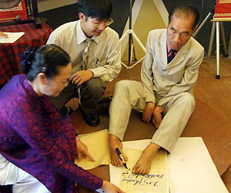
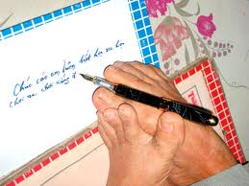
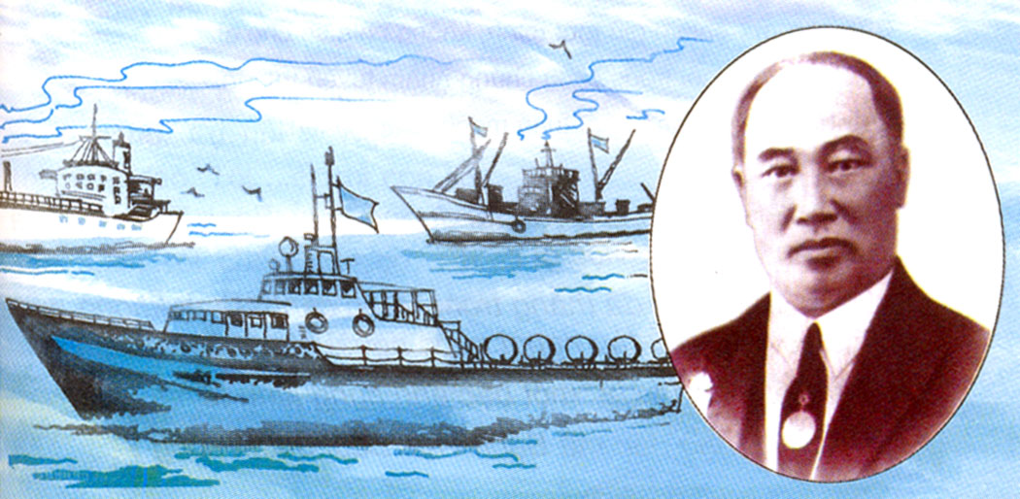
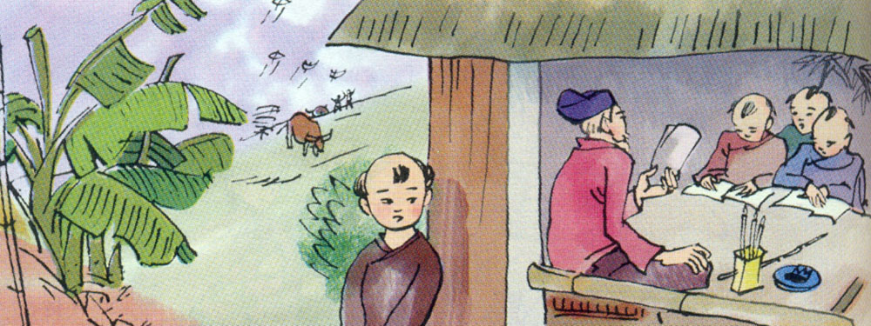
Khổ công, khổ luyện của các nhân vật
Nhà giáo ưu tú Nguyễn Ngọc Kí
“Vua tàu thủy” Bạch Thái Bưởi
Ông trạng Nguyễn Hiền

Slide 18
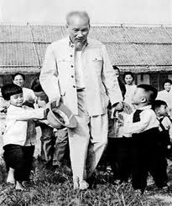
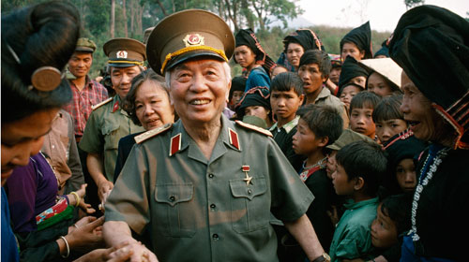
Các nhân vật kiệt xuất
Bác Hồ kính yêu, vị cha già dân tộc, vị lãnh tụ, danh nhân văn hóa thế giới
Đại tướng Võ Nguyên Giáp

Slide 19
Giải nghĩa từ
- Thời đại Phục hung: Thời kì có những tiến bộ vượt bậc về văn hóa, khoa học, kinh tế và xã hội ở châu Âu, từ thế kỉ XV đến thế kỉ XVI

Slide 20
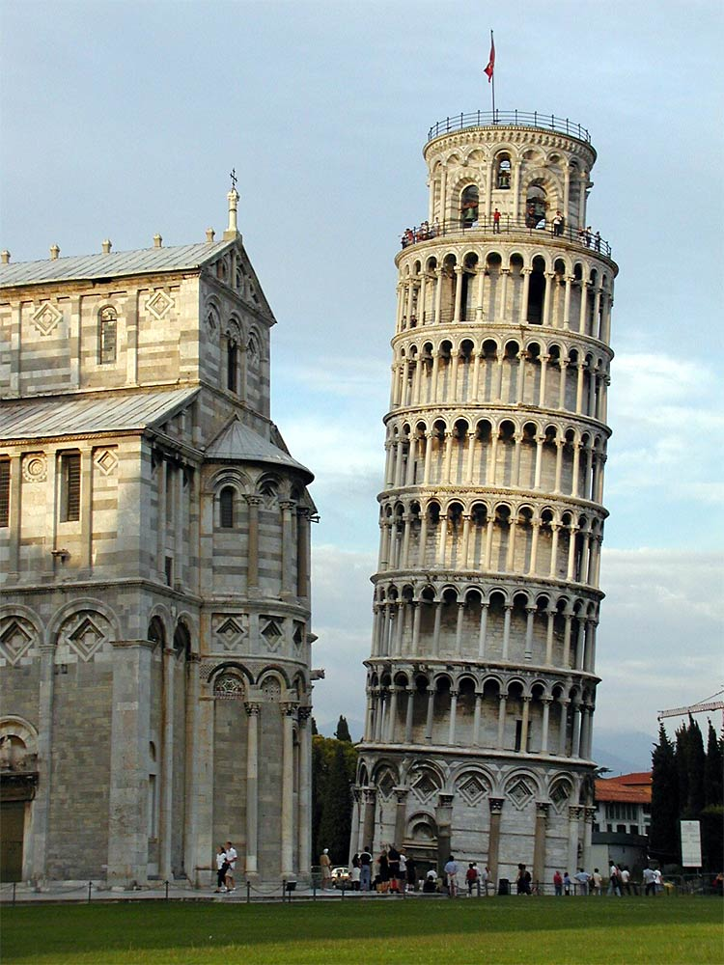
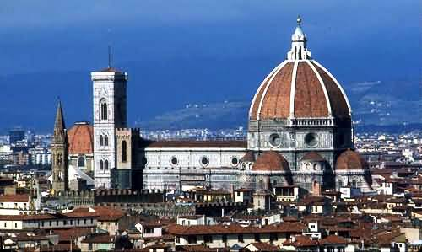
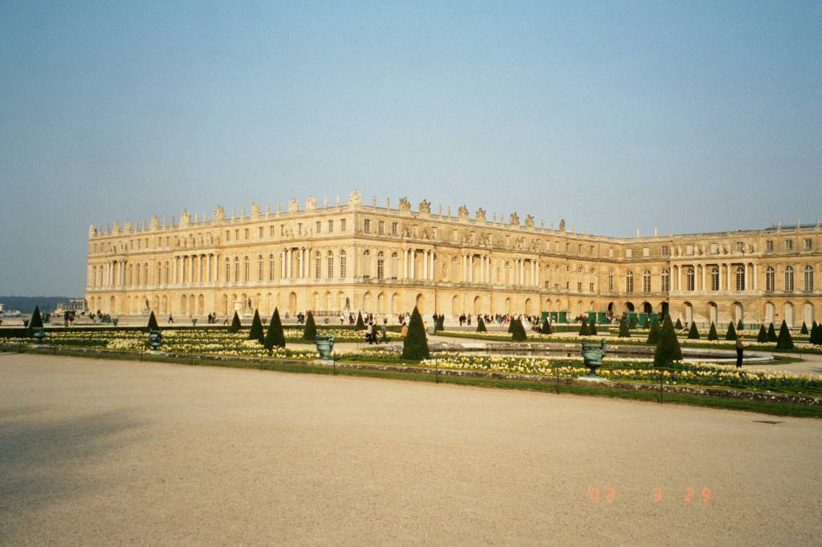


Các hình ảnh về thời đại Phục hưng
1
2
3
4
5
6
Nhà thờ Santa Maria
Đền thờ Pari
Tháp nghiêng PISA
7

Slide 21
Tìm hiểu bài

Slide 22
Vẽ trứng
Ngay từ nhỏ, cậu bé Lê-ô-nác-đô đa Vin-xi đã rất thích vẽ. Cha cậu đưa cậu đến nhờ nhà danh họa Vê-rô-ki-ô dạy dỗ.
Suốt mười mấy ngày đầu, thầy Vê-rô-ki-ô chỉ cho Lê-ô-nác-đô vẽ trứng. Cậu bé vẽ hết quả này đến quả khác và đã bắt đầu tỏ vẻ chán ngán. Thầy Vê-rô-ki-ô bèn bảo:
- Con đừng tưởng vẽ trứng là dễ! Trong một nghìn quả trứng xưa nay không có lấy hai quả hoàn toàn giống nhau đâu. Muốn thể hiện thật đúng hình dáng của từng quả trứng, người họa sĩ phải rất khổ công mới được.
Thầy lại nói:
- Tập vẽ đi vẽ lại quả trứng thật nhiều lần, con sẽ biết quan sát sự vật một cách tỉ mỉ và miêu tả nó trên giấy vẽ một cách chính xác. Đến lúc ấy, con muốn vẽ bất cứ cái gì cũng đều có thể vẽ được như ý.
Thầy cho học trò vẽ trứng để biết cách quan sát mọi sự vật một cách cụ thể tỉ mỉ, miêu tả nó trên giấy vẽ chính xác.
Vì suốt mười mấy ngày đầu cậu chỉ vẽ trứng, vẽ hết quả này đến quả khác.
Vì sao trong những ngày đầu học vẽ, cậu bé Lê-ô-nác-đô cảm thấy chán ngán ?
Thầy Vê-rô-ki-ô cho học trò vẽ thế để làm gì ?

Slide 23
Ý 1: Lê-ô-nác-đô khổ công
vẽ trứng.
Đoạn 1 cho biết gì?

Slide 24
Vẽ trứng
Lê-ô-nác-đô hiểu ra và miệt mài tập vẽ.
Sau nhiều năm khổ luyện, Lê-ô-nác-đô đa Vin-xi đã trở thành nhà danh họa kiệt xuất. Các tác phẩm của ông được trân trọng trưng bày ở nhiều bảo tàng lớn trên thế giới, là niềm tự hào của toàn nhân loại. Không những thế, Lê-ô-nác-đô đa Vin-xi còn là nhà điêu khắc, kiến trúc sư, kĩ sư và là nhà bác học lớn của thời đại Phục hưng.
(theo XUÂN YẾN)
Lê-ô-nác-đô đa Vin-xi thành đạt như thế nào ?

Slide 25
Theo em nguyên nhân nào cho Lê-ô-nác-đô đa Vin-xi trở thành họa sĩ nổi tiếng?

Slide 26
Nguyên nhân khiến Lê-ô-nác- đô đa Vin-xi trở thành họa sĩ nổi tiếng chính là:
Do ông ham thích vẽ và có tài năng bẩm sinh hội họa.
Do ông có người thầy tài giỏi và tận tình chỉ bảo.
Do ông khổ luyện, miệt mài tập vẽ, có chí quyết tâm học vẽ

Slide 27
Ý 2: Sự thành đạt của ông Lê-ô-nác-đô
Đoạn 2 cho biết gì?

Slide 28

Nội dung
Nhờ khổ công rèn luyện, Lê-ô-nác-đô đa Vin-xi đã trở thành một họa sĩ thiên tài.
Nội dung chính của bài là gì ?

Slide 29


Luyện đọc
diễn cảm

Slide 30

Giọng đọc toàn bài: giọng từ tốn, nhẹ nhàng.

Slide 31
Vẽ trứng
Ngay từ nhỏ, cậu bé Lê-ô-nác-đô đa Vin-xi đã rất thích vẽ. Cha cậu đưa cậu đến nhờ nhà danh họa Vê-rô-ki-ô dạy dỗ.
Suốt mười mấy ngày đầu, thầy Vê-rô-ki-ô chỉ cho Lê-ô-nác-đô vẽ trứng. Cậu bé vẽ hết quả này đến quả khác và đã bắt đầu tỏ vẻ chán ngán. Thầy Vê-rô-ki-ô bèn bảo:
- Con đừng tưởng vẽ trứng là dễ! Trong một nghìn quả trứng xưa nay không có lấy hai quả hoàn toàn giống nhau đâu. Muốn thể hiện thật đúng hình dáng của từng quả trứng, người họa sĩ phải rất khổ công mới được.
Thầy lại nói:
- Tập vẽ đi vẽ lại quả trứng thật nhiều lần, con sẽ biết quan sát sự vật một cách tỉ mỉ và miêu tả nó trên giấy vẽ một cách chính xác. Đến lúc ấy, con muốn vẽ bất cứ cái gì cũng đều có thể vẽ được như ý.
Lê-ô-nác-đô hiểu ra và miệt mài tập vẽ.
Sau nhiều năm khổ luyện, Lê-ô-nác-đô đa Vin-xi đã trở thành nhà danh họa kiệt xuất. Các tác phẩm của ông được trân trọng trưng bày ở nhiều bảo tàng lớn trên thế giới, là niềm tự hào của toàn nhân loại. Không những thế, Lê-ô-nác-đô đa Vin-xi còn là nhà điêu khắc, kiến trúc sư, kĩ sư và là nhà bác học lớn của thời đại Phục hưng.
(theo XUÂN YẾN)

Slide 32


